Slide 1



Программирование на Python
Базовый курс. Часть 2. Функции
Андрей Скороходов
2023

Slide 2
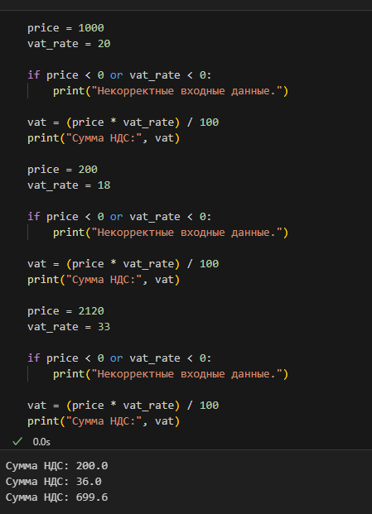
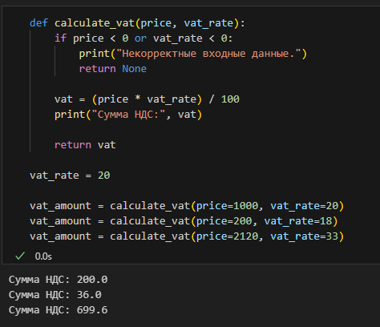
Python. Функции
Функция – объект, принимающий аргументы и возвращающий значение.
Функции позволяют многократно использовать повторяющийся код, упростить код, избежать ошибок.
С использованием функций

Slide 3
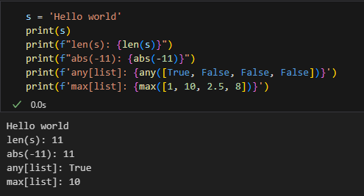
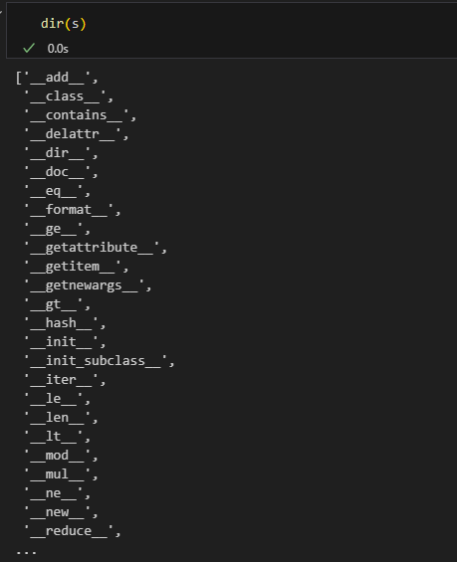
Python. Встроенные функции
Python имеет огромный набор встроенных функций, например:
Функция | Описание
print() | Выводит данные на стандартный вывод (консоль).
len(iterable) | Возвращает длину (количество элементов) итерируемого объекта, такого как список, кортеж или строка.
type(object) | Возвращает тип объекта, например, int, str, list, и так далее.
input(prompt) | Считывает строку с консоли, часто используется для ввода данных пользователем.
range([start], stop[, step]) | Создает последовательность чисел от start до stop (не включая stop) с заданным шагом step.
sum(iterable) | Возвращает сумму всех элементов итерируемого объекта, например, сумму всех элементов списка.
sorted(iterable[, key=функция, reverse=булево]) | Возвращает новый список, отсортированный в порядке возрастания (или убывания). Может использовать функцию key для более сложных сортировок.
dir([object]) | Возвращает список всех атрибутов и методов объекта (или текущего модуля, если объект не указан).
help([object]) | Выводит справочную информацию об объекте (или текущем модуле, если объект не указан).
open(file, mode) | Открывает файл и возвращает объект файла, который может использоваться для чтения ('r'), записи ('w'), добавления ('a') и других операций над файлами.

Slide 4
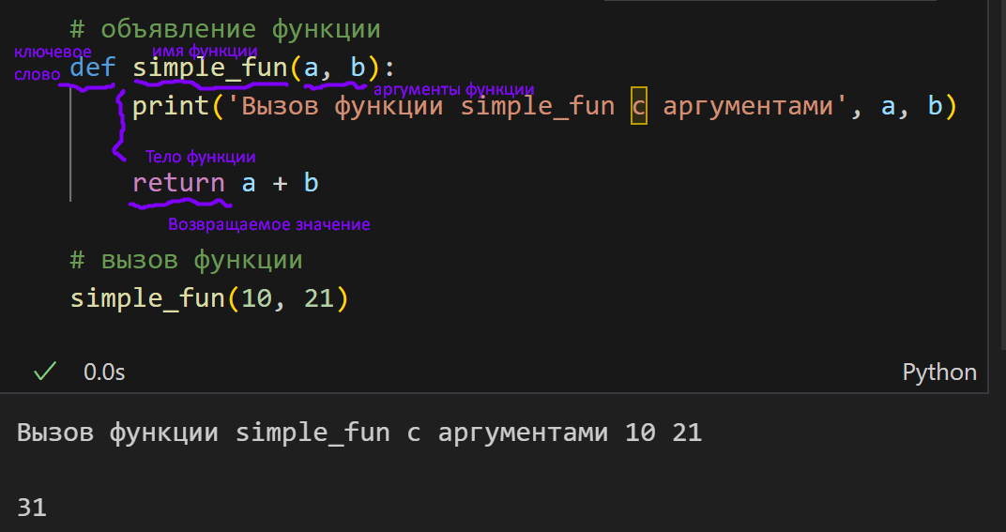
Python. Пользовательские функции
Пример пользовательской функции

Slide 5
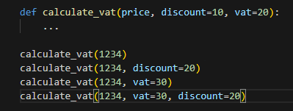
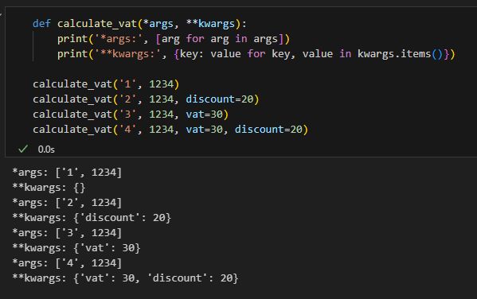
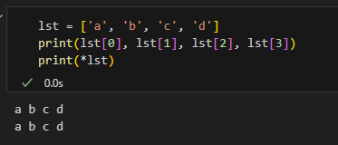
Python. Аргументы функции
Аргументы:
Позиционные
Именованные
Сначала в функцию передаются позиционные аргументы, а затем – именованные.
В случае с именованными аргументами порядок перечисления может не совпадать
В функцию можно передавать неограниченное количество аргументов, при этом позиционные обозначаются *agrs, а именованные **kwargs, при этом *args распаковываются в кортеж, а **kwargs – в словарь.
Оператор * отвечает за распаковку итерируемого объекта:

Slide 6
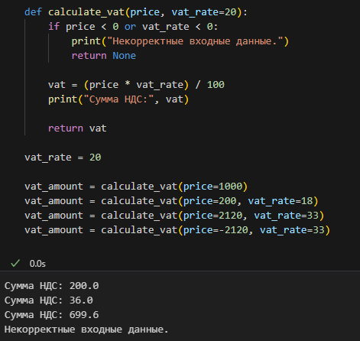
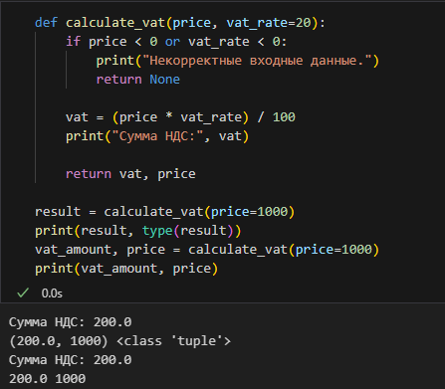
Python. Возвращаемое значение
Функция всегда возвращает значение, это может быть в т.ч. пустое значение (None).
Ключевое слово для возвращения значения – оператор return. Таких операторов в теле функции может быть несколько, после выполнения оператора return исполнение функции прекращается.
Возвращаемых значений может быть несколько, для этого нужно перечислить значения через запятую после оператора return. В этом случае функция будет возвращать кортеж (tuple):

Slide 7
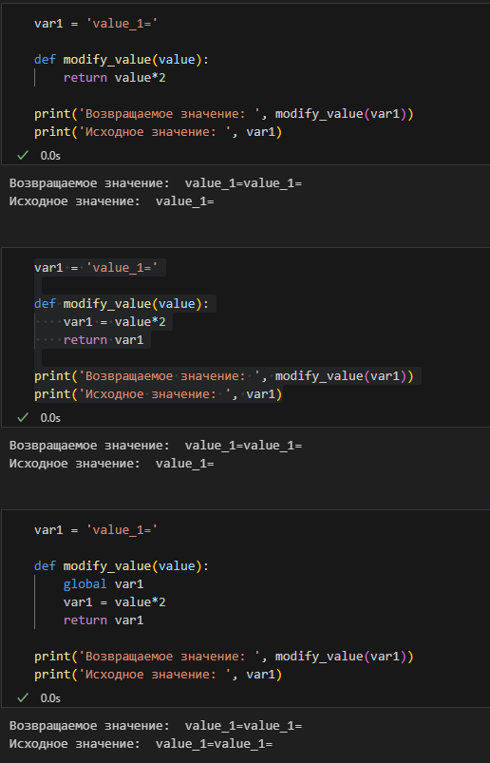
Python. Область видимости
Область видимости переменных:
Локальная
Глобальная
Переменные, объявленные в теле функции, создаются во время выполнения функции и остаются видимыми только внутри этой функции. Для доступа к глобальным области видимости необходимо использовать ключевое слово global, в этом случае локальная переменная создаваться не будет, а будет меняться значение глобальной переменной. Использование глобальных переменных усложняет анализ кода и в целом не рекомендуется.

Slide 8
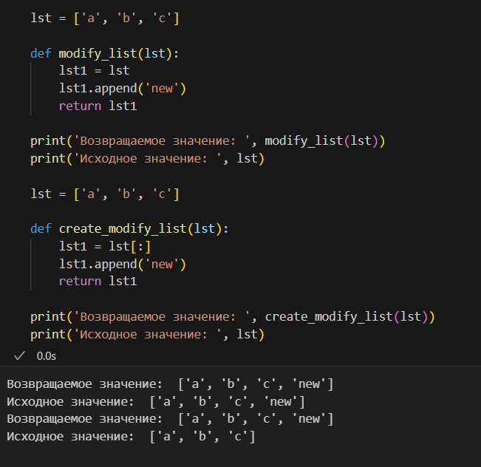
Python. Изменяемые аргументы
Если в качестве аргумента функции передается изменяемый параметр, то есть риск этот параметр изменить.
Следует очень аккуратно взаимодействовать с изменяемыми аргументами, т.к. они могут привести к неожиданному поведению алгоритма.

Slide 9
Python. Задание 1
Создайте функцию calculate_bmi(), которая рассчитывает индекс массы тела (ИМТ, bmi). На вход функция будет принимать вес (weight: float) в килограммах и рост (height: float) в метрах.
Предусмотрите проверку отрицательных, нулевых и нечисловых значений для аргументов функции. В случае некорректных входных аргументов необходимо вывести на экран, например «Вес и/или рост имеют некорректные значения!», и остановить выполнение функции.
ИМТ – отношение массы человека к квадрату его роста. Функция должна возвращать значение ИМТ и выводить его на экран.

Slide 10
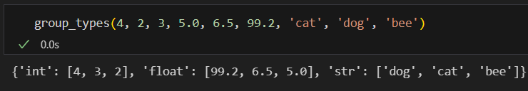
Python. Задание 2
Создайте функцию group_types(), которая будет принимать на вход любое количество позиционных аргументов и группировать их по типу. Аргументы могут быть типов str, int, float, другие типы игнорируются.
Функция должна возвращать словарь, в котором ключи – это типы данных, а значения – отсортированные по убыванию значения соответствующих типов.

Slide 11
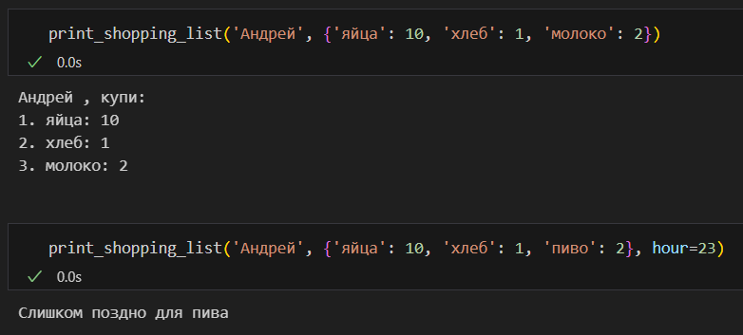
Python. Задание 3
Создайте функцию print_shopping_list(), которая будет принимать на вход имя (name: str) человека и список товаров (shopping_list: dict{<название товара>: <количество>}), а также любое количество именованных аргументов.
В случае если среди именованных аргументов существует аргумент «hour» (час дня), а среди покупок попалось «пиво», нужно проверить значение аргумента «hour». Если оно больше либо равно 23, необходимо вывести на экран сообщение о том, что данная покупка не может быть совершена, после чего прекратить выполнение функции.
В противном случае нужно вывести на экран сообщение «<Имя человека>, купи: <список товаров>», где <список товаров> – список товаров, в котором каждый товар находится на новой строчке, каждая строчка должна быть пронумерована.

Slide 12
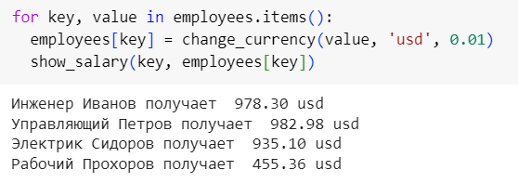
Python. Задание 4
Для словаря employees из предыдущей части напишите функцию change_currency(), которая будет переводить зарплату работников в доллары.
В качестве параметров функции нужно передать данные сотрудника (“employee” – значение ключа словаря employees) валюту (“currency”) и обменный курс (“exchange_rate”), новое значение зарплаты будет вычисляться как текущее значение salary, умноженное на exchange_rate.
Для того, чтобы понимать в какой валюте работник получает зарплату, нужно добавить в словарь каждого сотрудника ключ “currency”, изначально равный “rub”. При смене валюты значение ключа меняется на соответствующую валюту (например, “usd”).
Также напишите функцию show_salary(), которая будет принимать на вход элемент словаря employees и выводить на экран сообщение формата: {должность} {фамилия} получает {зарплата} {валюта}.

Slide 13
Python. Задание 5
Для словаря employees из задания 4 напишите функцию add_employee(), которая будет добавлять сотрудников в исходный словарь.
В качестве обязательных параметров в функцию нужно передать исходный словарь (employees: dict), имя (name: str), фамилию (surname: str), должность (position: str), возраст (age: int), в качестве необязательных параметров – зарплату (salary: float, по умолчанию 50000) и валюту (currency: str, по умолчанию “rub”), в которой выплачивается зарплата.
Функция должна добавлять сотрудника в исходный словарь в принятом для словаря формате. Если добавляемый сотрудник уже существует в исходном словаре, следует вывести на экран предупреждение и прекратить выполнение функции.
Также напишите функцию fire_employee(), которая будет удалять сотрудника по его имени и фамилии. Если указанный сотрудник отсутствует, следует вывести на экран предупреждение и прекратить выполнение функции.

Slide 14
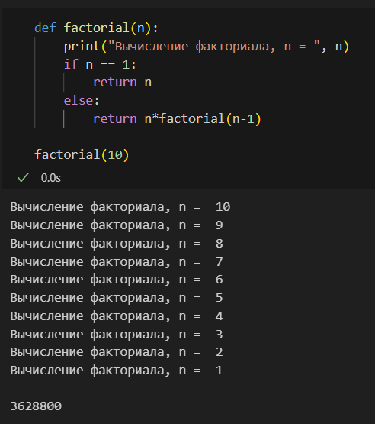
Python. Рекурсивная функция
Рекурсивная функция – функция, вызывающая сама себя.
Рекурсивные функции обычно работают медленнее итеративных.
Рассмотрим, как работает рекурсивная функция, на примере вычисления факториала.
В рекурсивной функции должно быть определено условие завершения (граничное условие), иначе функция будет вызывать сама себя бесконечно, в нашем примере это if n == 1.
Рекурсия в Python имеет ограничение в 1000 слоев. Этот параметр можно изменить:
from sys import setrecursionlimit
setrecursionlimit(2000) # увеличивает лимит до 2000 вызовов
return 3628800
Стек вызова функций LIFO
(last in - first out)
10
factorial(10)
9
factorial(10)
return factorial(9)*10
8
2
2
2
factorial(9)
2
factorial(9)
return factorial(8)*9
factorial(8)
factorial(8)
return factorial(7)*8
factorial(8)
return 1*2
factorial(1)
return 1
factorial(2)
return factorial(1)*2

Slide 15
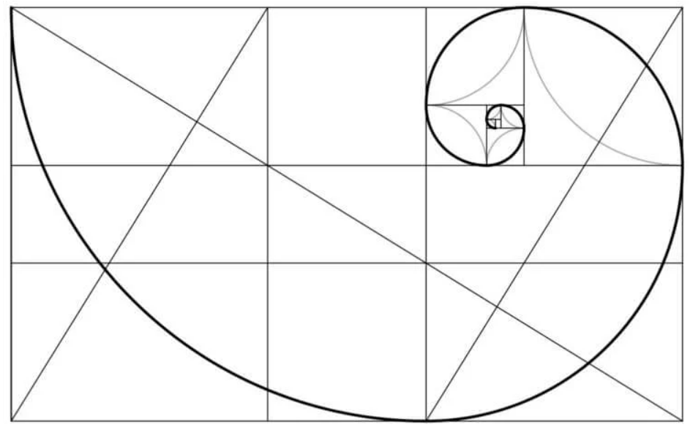

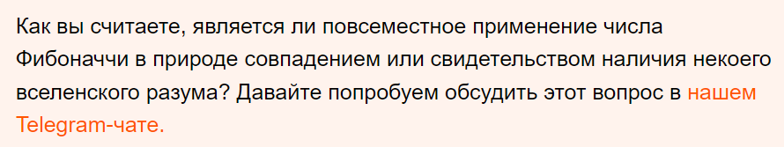
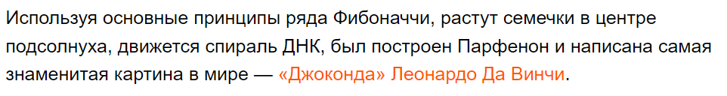
Python. Задание 6
Напишите рекурсивную функцию fibonacci(), которая возвращает число Фибоначчи для соответствующего порядкового номера. Числа Фибоначчи – это ряд чисел, в котором каждое следующее число равно сумме двух предыдущих: 1, 1, 2, 3, 5, 8, 13… Каждое число из ряда Фибоначчи, разделенное на предыдущее, имеет значение, стремящееся к уникальному показателю, которое составляет 1,618. Первые числа ряда Фибоначчи не дают настолько точное значение, однако по мере нарастания, соотношение постепенно выравнивается и становится все более точным.
В качестве параметров функция принимает порядковый номер числа Фибоначчи (n: int).
Функция возвращает число Фибоначчи.
https://hi-news.ru/science/chislo-fibonachchi-pochemu-ono-tak-populyarno-v-prirode.html#i-2

Slide 16

Python. Задание 7
Напишите рекурсивную функцию geometric_progression_sum() для вычисления суммы n первых членов бесконечно убывающей геометрической прогрессии.
В качестве параметра функция принимает количество членов прогрессии (n: int).
Функция возвращает сумму первых членов прогрессии.

Slide 17
Python. Побочные эффекты и чистые функции
Детерминированность функции — это свойство, при котором функция всегда возвращает один и тот же результат для одних и тех же входных данных без побочных эффектов, связанных с состоянием программы.
Побочный эффект (side effects) — любые взаимодействия с внешней средой: изменения глобальных переменных, операции с файлами, прием данных по сети, вывод в консоль.
Чистые функции (pure functions) — функции, которые при вызове не влияют на состояние программы и не имеют побочных эффектов:
Проще для тестирования. Результаты их работы можно легко предсказать и проверить.
Более безопасны. Поскольку они не изменяют состояние программы, то не могут вызвать неожиданные побочные эффекты или ошибки в других частях программы.
Легче поддаются оптимизации. Поскольку они не имеют побочных эффектов, их можно безопасно кэшировать или выполнять в многопоточной среде.

Slide 18
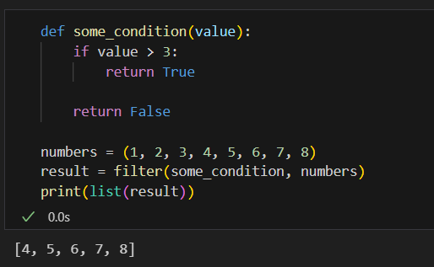
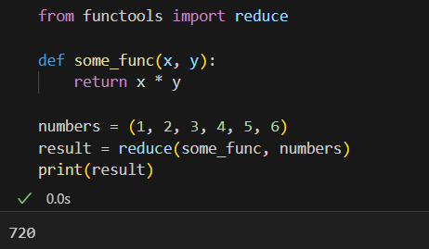
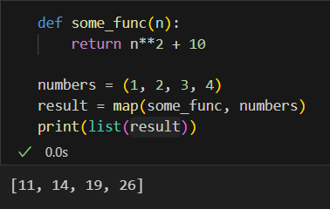
Python. Функции высшего порядка
Функции высшего порядка принимают одну (или более) функций в качестве аргументов и/или в качестве результата возвращают функцию.
В Python существуют 3 встроенные функции высшего порядка: map(), filter() и reduce():
map(function, iter) – применяет функцию ко всем элементам итерируемого объекта.
filter(condition, iter) – отбирает элементы итерируемого объекта согласно условию.
reduce(function, iter, [, initial]) – применяет функцию двух аргументов кумулятивно к элементам итерируемого объекта, необязательно начиная с начального аргумента. (для использования необходим импорт модуля functools). По сути функция уменьшает итерируемый объект до одного значения.

Slide 19
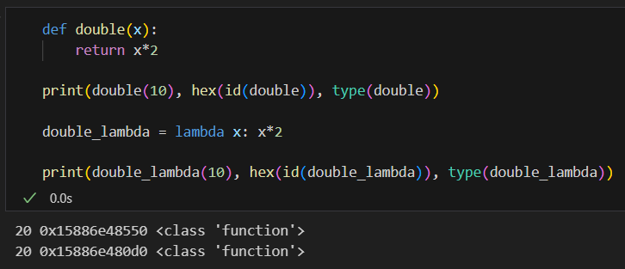
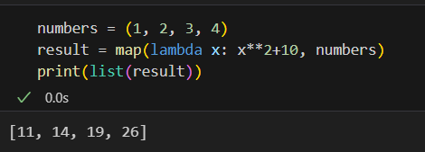
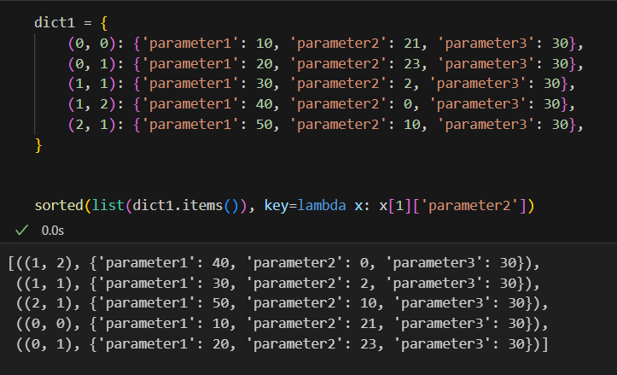
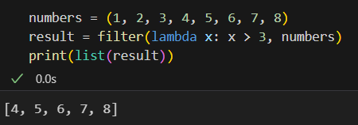
Python. Лямбда-функции
Лямбда-функция – анонимная функция с неограниченным количеством элементов, но только с одним выражением, которое вычисляется и возвращается.
lambda arguments: expression
Лямбда-функции можно не объявлять и использовать, например, в качестве аргументов для функций высшего порядка (map(), filter(), reduce()) или для других операций с итерируемыми объектами, например, для сортировки словарей.

Slide 20
Python. Задание 8
При помощи конструкции List Comprehension и модуля random создайте список lst из 1 миллиона случайных целочисленных значений.
При помощи функции map() и лямбда-выражений сгенерируйте список lst1, в котором каждый элемент будет равен квадратному корню соответствующего значения списка lst.
Выполните пункт 2, используя цикл for
Выполните пункт 2, используя List Comprehension
Сравните время выполнения формирования списка lst1, для этого можно использовать модуль datetime (datetime.datetime.now() – получение текущего времени в формате datetime, времена можно вычитать), выведите на экран время выполнения для каждого варианта.
При помощи функции filter() и лямбда-выражений сгенерируйте список lst2, в котором будут только те элементы списка lst, которые больше среднего значения списка lst.

Slide 21
Python. Задание 9
Выведите на экран список, состоящий из сотрудников, находящихся в словаре employees из предыдущих заданий, отсортированный по размеру зарплаты. Элемент списка – кортеж (ключ, значение), соответствующий конкретному сотруднику.

Slide 22
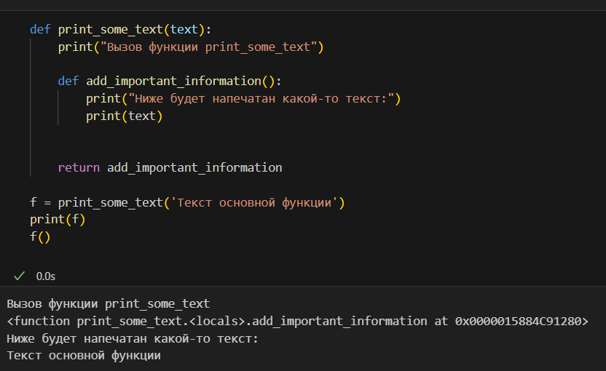
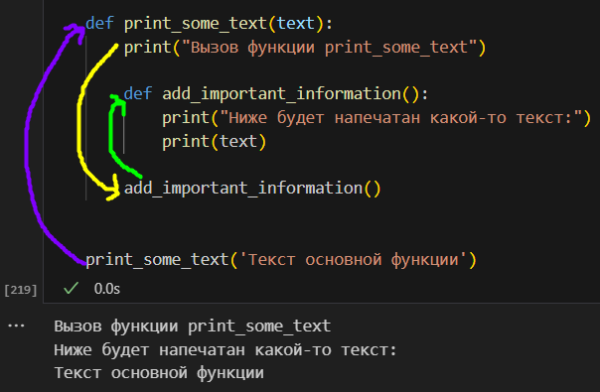
Python. Замыкание функции
Замыкание (closure) функции – концепция, в которой вложенная функция имеет доступ к локальным переменным функции более высокого порядка, после того, как внешняя функция уже завершила свою работу.
Замыкание функции
Вложенная функция
__main__
Замыкания полезны, например, когда вам нужно создать функции с долгоживущими переменными или когда вы хотите скрыть некоторые данные от внешнего кода, делая их доступными только внутри функции.
print_some_text
text = «Текст основной…»
add_important_information
замыкание
f

Slide 23
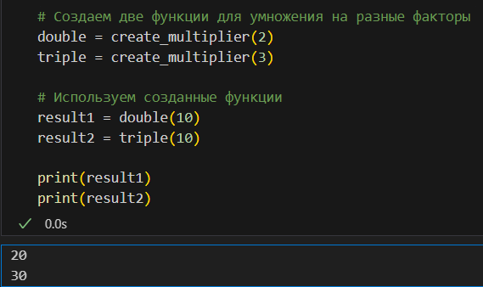
Python. Задание 10
Создайте функцию create_multiplier(factor), которая принимает на вход число, которое будет являться множителем.
Внутри функции create_multiplier() создайте функцию multiplier(x), которая принимает на вход число, которое нужно умножить на множитель.
Используя концепцию замыкания функций объявите два объекта double и triple, которые будут ссылаться на функцию create_multiplier, но передавать в нее разные аргументы: 2 и 3 соответственно.
Присвойте значения функций double и triple переменным result1 и result2 соответственно. В функции double и triple в качестве аргумента передайте одинаковое число, например, 10.

Slide 24
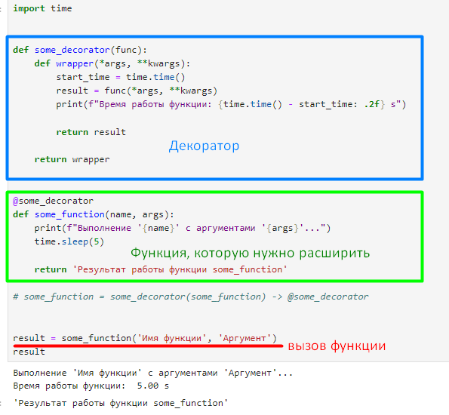
Python. Декораторы
Декораторы – функции, которые позволяют изменить поведение произвольной функции без изменения ее кода.
Принцип работы декоратора основан на принципах механизме замыкания функций. Т.е. в функцию-декоратор передается функция, которую нужно декорировать: decorator(function). Для упрощения синтаксиса декоратор обычно обозначается с использованием «@» и указывается непосредственно перед объявлением функции. Для функции можно использовать несколько декораторов, при этом они указываются друг под другом, порядок декорирования важен.
В указанном примере декоратор сохраняет значение времени до запуска декорируемой функции и вычитает его из текущего времени при завершении работы декорируемой функции, что позволяет вычислить время работы функции. При этом декорируемая функция выполняет свой алгоритм без изменений.

Slide 25
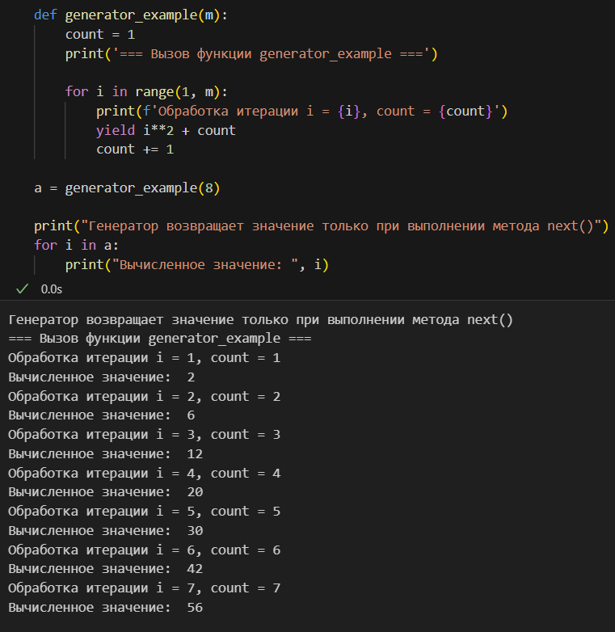
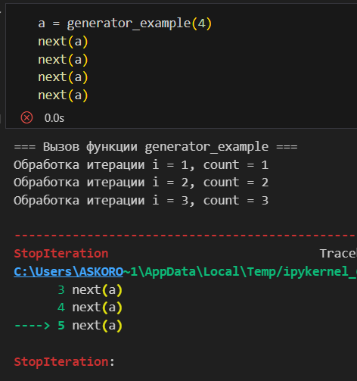
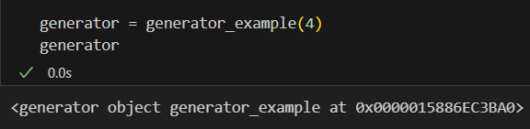
Python. Генераторы
Генератор – объект, который сразу при создании не вычисляет значения всех своих элементов, а хранит в памяти только последний вычисленный элемент, правило перехода к следующему и условие, при котором выполнение прерывается. Вычисление следующего значения происходит лишь при выполнении метода next(), код выполняется до следующего оператора yield. Предыдущее значение при этом теряется. Генератор уменьшает потребление памяти и ускоряет процесс обработки
Создание generator object
Вызов generator object через next()
Выполнение алгоритма до первого yield
Вызов generator object через next()
Выполнение алгоритма от первого до второго yield
Выполнение алгоритма до последнего yield
Вызов generator object через next()
Вызов исключения StopIteration

Slide 26
Python. Задание 11
Реализуйте вывод на экран последовательности Фибоначчи при помощи генератора fibonacci_gen().
Для вывода на экран воспользуйтесь циклом for или while, количество выводимых цифр будет определяться количеством итераций в цикле.
Напоминалка: последовательность Фибонначи состоит из таких чисел, где каждое последующее число равняется сумме двух предыдущих. Первое и второе число равняется единице: 1, 1, 2, 3, 5, 8, 13

Slide 27
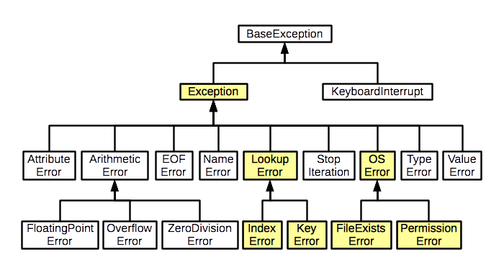
Python. Исключения (class Exception)
Во время выполнения программы могут возникать различные ошибки, которые в Python вызывают сработку так называемых исключений – специального типа данных, в котором передается тип ошибки, ее описание и трейс вызова инструкции, вызвавшей ошибку.
Если возникшее исключение никак не обработать, это приведет к завершению выполнения программы.
https://betacode.net/11421/python-exception-handling

Slide 28
Python. Обработка исключений
Конструкция try-except нужна для обработки исключений. Базовый синтаксис конструкции:
try:
<код, в котором может произойти ошибка>
except <один тип исключения>:
<код, который выполнится при возникновении ошибки>
except <другой тип исключения>:
<код, который выполнится при возникновении ошибки>
else:
<код, который выполнится, если ошибки не было>
finally:
<код, который выполнится в любом случае> В функции выполняется до оператора return!
После выполнения этих инструкций программа продолжает работу.
В блоке except можно обрабатывать несколько типов исключений, например, except (ValueError, ZeroDevisionError)
Блоки except обрабатываются последовательно, по аналогии с конструкцией if-elif-elif-else.
Исключения имеют иерархию, например BaseException->Exception->ArithmeticError->ZeroDivisionError. Блок except ArithmeticError будет перехватывать все ошибки, связанные с арифметическими ошибками. Если мы поставим после него блок except ZeroDivisionError, то он уже не выполнится, т.к. выполнится except ArithmeticError.
Если после except не указывать никакое исключение, то блок будет перехватывать абсолютно все исключения.
Для получения исключения в виде объекта можно использовать конструкцию except <исключение> as <имя переменной>. Указанная переменная будет ссылаться на экземпляр исключения, это может пригодится, например, для вывода исключения в консоль

Slide 29
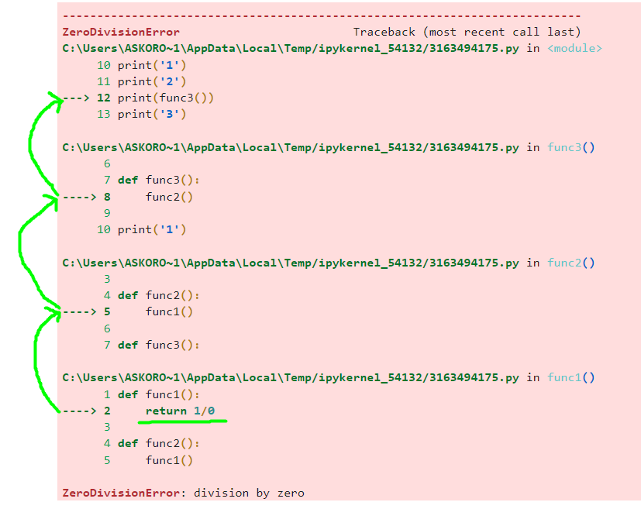
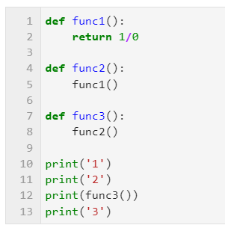
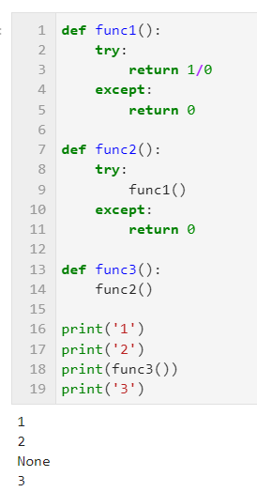
Python. Распространение исключений
Распространение исключений (propagation exceptions) – механизм, при котором полученное исключение распространяется на все уровни вызова программы.
Можно обрабатывать исключения на любом уровне стека вызова функций.

Slide 30
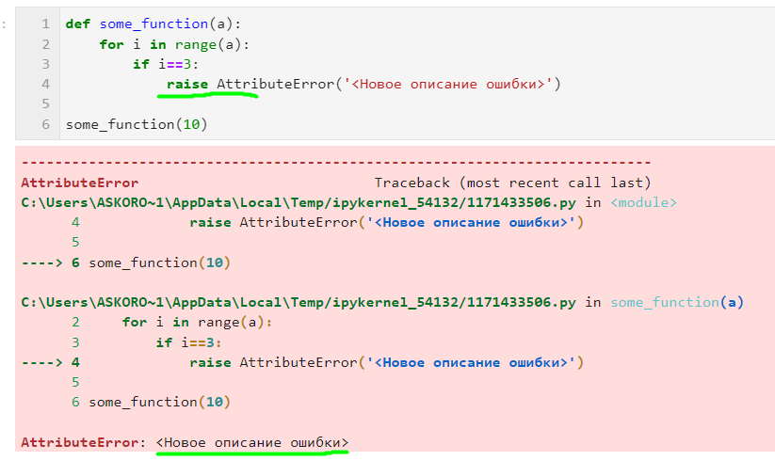
Python. Генерация исключений
В коде можно самостоятельно генерировать исключения при помощи инструкции raise:
Также можно создавать собственные классы исключений, которые должны наследоваться от класса BaseException.

Slide 31
Python. Задание 12
Напишите собственную функцию get_value_by_key() для получения значения из словаря по ключу.
Функция должна принимать на вход словарь (dictionary), ключ (key) и значение (def_value, по умолчанию None), которое будет возвращаться, если ключ в словаре отсутствует. Т.е. вести себя схожим образом со стандартной функцией dict.get ().
В случае, если ключ есть, то функция возвращает его значение.
В случае, если на вход функции в качестве dictionary передается не словарь, в консоль должно выводиться сообщение о недопустимом значении функции, а функция должна возвращать None.
В случае, если ключ key в словаре отсутствует, функция должна выводить в консоль сообщение, что такого ключа нет, но все равно возвращать значение, указанное в def_value.

Slide 32
Python. Задание 13
Напишите функцию check_value(), которая будет проверять соответствие переданного ей значения определенным критериям и две функции check_number(), check_str(), в которых будет выполняться обработка исключений.
На вход функция check_value() будет принимать значение (value), а также неопределенное количество именованных аргументов.
В случае, если на вход пришло число и среди именованных аргументов есть аргумент limits (список из верхней и нижней границы разрешенного диапазона), должна вызываться функция check_number().
В случае если на вход пришла строка и среди именованных аргументов есть аргумент lenght (максимальная длина строки), должна вызываться функция check_str().
Функции check_str() и check_number() должны проверять строку и число на соответствие длине и диапазону соответственно. При превышении максимальной длины строки или выходе числа за диапазон функции должны генерировать исключение AttributeError.
При возникновении исключения в функции check_value(), исключение нужно обработать и вывести его текст в консоль.
В любом случае в конце выполнения функции она должна выводить в консоль сообщение о завершенной проверке, значение value и его тип.

